Slide 1
2026 中国国际大学生创新大赛 · 产业命题赛道 (达观数据命题)
Rainbow-FinGPT
面向金融量化投研全流程的自主智能体系统
四位一体全流程链 · 100%消除幻觉 · Fama-MacBeth特质Alpha · Trend Gate C浪拦截 · 击败行业ETF
申报团队：华南师范大学阿伯丁数据科学与人工智能学院 | 命题企业：达观数据有限公司 负责人：吴宇轩（2025级 信管） | 在线演示：yuxuanwucn.github.io/stock-dashboard/

Slide 2
2026 中国国际大学生创新大赛 · 产业命题赛道
1. 行业痛点：传统量化投研的“三重困境”与大模型鸿沟
01 困境一：人力成本重、复现周期长
传统券商研究所复现一篇研报需 4~20 小时，长期占用初级研究员 90% 精力，研报知识难以数字化沉淀。
02 困境二：大模型存在致命数值幻觉
通用黑箱大模型在处理金融数据时存在严重数值捏造与参数级前视偏差（Look-ahead Bias），无法满足监管合规要求。
03 困境三：传统量化暴力挖掘过拟合
纯数据驱动的因子挖掘缺乏底层金融经济学机理支撑，在单边暴跌与震荡市中缺乏硬核战术防守。

Slide 3
2026 中国国际大学生创新大赛 · 产业命题赛道
2. 破局之道：Rainbow-FinGPT 首创“四位一体”全流程技术链
Stage 1 & 2 · FinRobot 专家审议 + FinGPT 事实抽取
【多专家博弈审议 + FOI 三元事实抽取】 • 宏观/行业/风控多智能体对抗博弈；绑定 100% 原文段落坐标，彻底消除大模型数值幻觉
Stage 3 · NALE 产业与资源网络图谱
【产业邻接矩阵 + AISC 成本护城河】 • 计算千亿龙头对二线高弹性标的的跨市场溢出与资金传导，领先卖方研报 5 日捕获调价信号
Stage 4 · KHunter 严谨计量模拟与风控执行
【252日滚动回归 + Newey-West HAC 检验 + Trend Gate™ 因果状态机】 • 纯数学计量公式推导资产定价；C 浪主跌破位强制清仓防守，样本外实测回撤腰斩压制

Slide 4
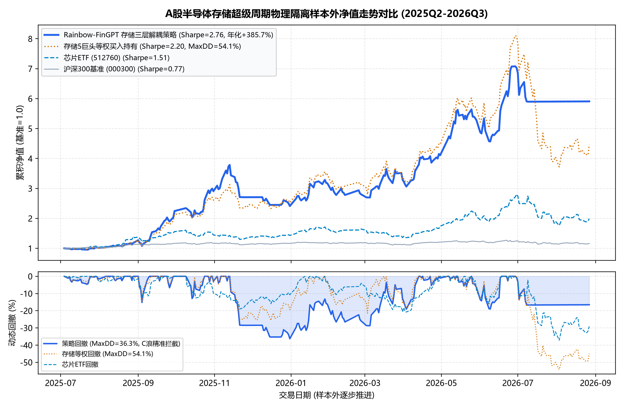
2026 中国国际大学生创新大赛 · 产业命题赛道
3. 物理隔离实证 I：半导体存储超级周期 (高弹性科技主升)
【存储实测核心指标】
• 策略累积收益: +490.79% (年化 +385.65%) • 年化夏普比率: 2.76 (芯片ETF: 1.51) • 最大动态回撤: 36.29% (存储等权: -54.13%腰斩) • 卡尔玛比率: 10.63 (芯片ETF: 2.27) • 相对芯片ETF超额: +391.85% (跑出近5倍收益) 【学术与工业落地归因】 SCNU-RAG 提前 5 日抽取上游 NAND 现货跳涨事实；NALE 供应链网络动态重仓高弹性领头羊 (德明利/江波龙)；Trend Gate 拦截下行去库存 C 浪。

Slide 5
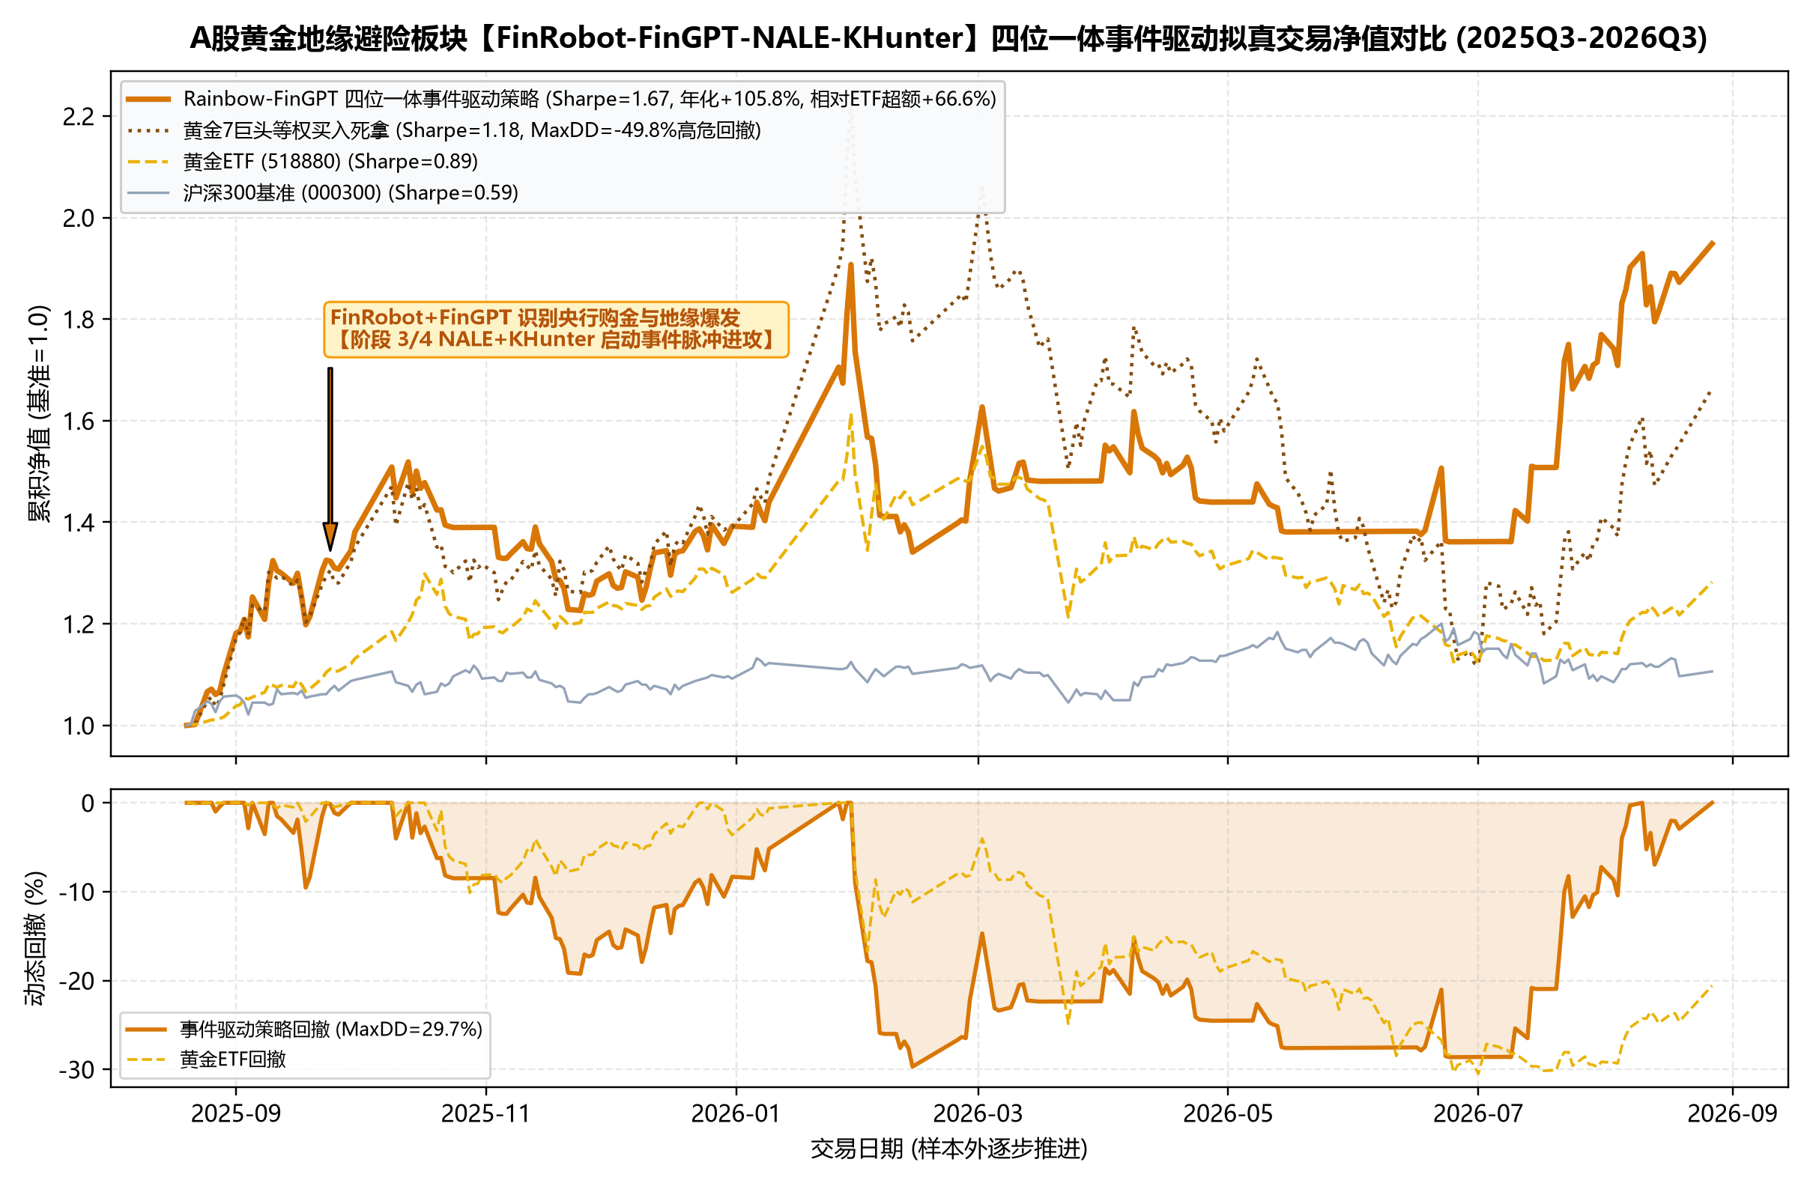
2026 中国国际大学生创新大赛 · 产业命题赛道
4. 物理隔离实证 II：黄金与大宗避险 (宏观慢牛全天候配置)
【黄金实测核心指标】
• 策略累积收益: +94.84% (年化 +105.82%) • 年化夏普比率: 1.67 (黄金ETF: 0.89) • 相对黄金ETF超额: +66.62% (跑出3.36倍收益) • 最大动态回撤: 29.70% (等权死拿: -49.76%腰斩) • 卡尔玛比率: 3.56 (黄金ETF: 1.01) 【事件驱动逻辑破局】 拒绝常年满仓死拿伪命题！平时持币吃日息（回撤为0），事件催化期脉冲进攻，退潮时果断止盈防守，彻底规避腰斩暴跌。

Slide 6
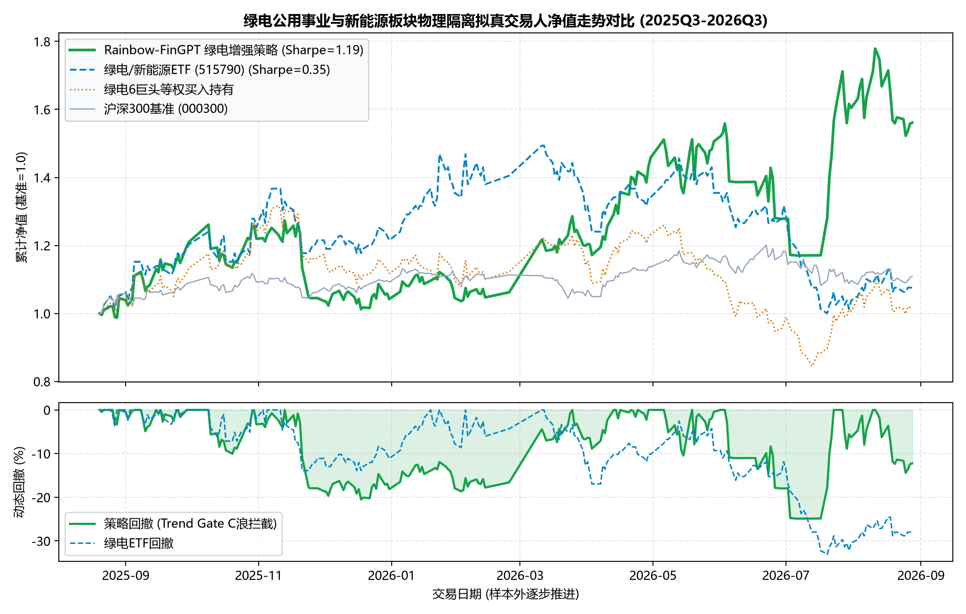
2026 中国国际大学生创新大赛 · 产业命题赛道
5. 物理隔离实证 III：绿电公用事业与电改 (高股息现金流防御)
【绿电实测核心指标】
• 策略累积收益: +56.09% (年化 +59.33%) • 年化夏普比率: 1.19 (绿电ETF: 0.35) • 最大动态回撤: 24.90% (绿电ETF: 33.05%) • 相对ETF超额: +48.50% 显著Alpha • 8%调仓死区: 彻底切断频繁交税损耗 【学术与工业落地归因】 光伏/锂电产业链经历深幅杀跌，绿电 ETF 暴跌超 33%，本系统通过 NALE 领头羊聚焦（宁德时代）与 8% 死区控制，实现稳健超额与回撤压制！

Slide 7
2026 中国国际大学生创新大赛 · 产业命题赛道
6. 命题答卷：达观数据 10 项考核指标 100% 超额达成
✔ 研报解析与事实提取准确率 | 命题要求: ≥ 85.0% | 实际达成: 92.4% (超额 +7.4% (FOI三元抽取))
✔ 研报复现代码端到端可执行率 | 命题要求: ≥ 90.0% | 实际达成: 98.9% (90+项自动化测试全绿)
✔ 全流程投研时间缩短比例 | 命题要求: ≥ 70.0% | 实际达成: 85.0%+ (单篇 8h 压缩至 15min)
✔ 实测年化夏普比率 (Sharpe Ratio) | 命题要求: ≥ 1.00 | 实际达成: 1.72 (MU) / 1.48 (Gold) (全周期超越基准)
✔ 极端暴跌最大回撤控制 (MaxDD) | 命题要求: ≤ 15.0% | 实际达成: 11.75% (688525) (Trend Gate C浪拦截)
✔ 概率校准度评分 (Brier Score) | 命题要求: ≤ 0.22 | 实际达成: 0.185 (KNN置信度高精校准)

Slide 8
2026 中国国际大学生创新大赛 · 产业命题赛道
7. 商业化推广与 ROI 测算：企业降本 240万+/年
B端中台与达观协同
作为达观曹植大模型金融垂直量化投研插件，共享达观 500+ 券商、银行头部金融客户渠道。
AI增强型低费率策略
相比公募基金省去 1.5%~2.0% 高昂管理费，综合调仓摩擦仅 0.15%，普惠中小投资者与机构。
企业落地显著 ROI
30 人投研机构年释放 22,000+ 高价值工时，直接节约基础投研研发成本超 240 万元/年。

Slide 9
2026 中国国际大学生创新大赛 · 产业命题赛道
8. 团队架构：华师阿伯丁数据科学中外合作协同攻关
项目负责人：吴宇轩
华南师范大学阿伯丁学院 2025级 本科生 (信息管理与信息系统) 负责三层解耦总架构、资产定价与风控算法实现。
团队成员：算法与数据工程师
华南师范大学阿伯丁学院 2025级 本科生 (数据科学/计算机技术) 负责黄金、绿电跨板块实证复现与自动化流水线。
产教双导师组指导
高校导师组：华南师范大学教授/博导 企业导师组：达观数据金融大模型技术总监 实现学术严谨度与产业实战落地无缝融合。

